Slide 1
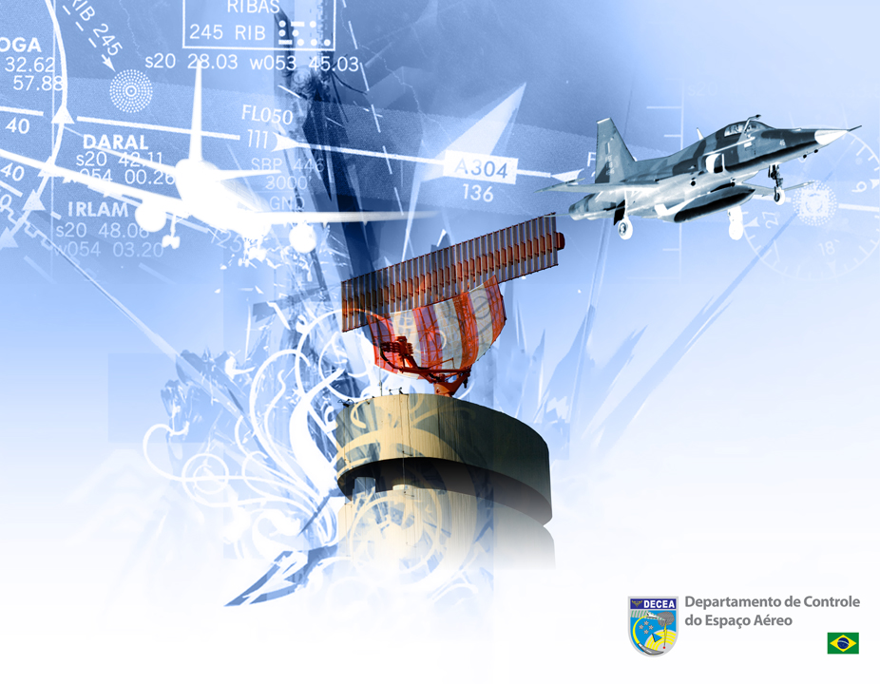
PROCEDIMENTOS RNP AR
Elaboração e Utilização
FERNANDES JÚNIOR – MAJ CTA
CINDACTA 2
Notes:
1

Slide 2

OBJETIVO:

Apresentar informações sobre a implemen-tação de procedimentos de aproximação RNP AR no Aeroporto Santos Dumont
Comentar a utilização desse tipo de procedimentos no Brasil

Slide 3
ROTEIRO:

Histórico & Introdução
Estudo de Caso: Procedimentos RNP AR no Santos Dumont
Utilização de Procedimentos (Lições aprendidas e Próximos desafios)

Slide 4

HISTÓRICO & INTRODUÇÃO
Notes:
4

Slide 5
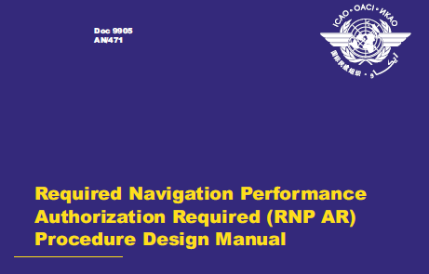
HISTÓRICO & INTRODUÇÃO

Em dezembro de 2009 a OACI publicou o Doc 9905 (Manual RNP AR)
Procedimentos baseados no conceito RNP AR apresentam características mais flexíveis que os demais tipos de procedimentos, inclusive os RNAV
Notes:
5

Slide 6
HISTÓRICO & INTRODUÇÃO

Procedimentos RNP AR são do tipo APV (Aproximação com guia vertical) Baro-VNAV, cujas principais características são:
Tolerância lateral de até 0.1 NM para todos os segmentos
Possibilita trajetórias em curva (RF legs), inclusive na aproximação final
Requer guia vertical baseado em altímetro de pressão
Permite uma Altura de Decisão (DH) de até 247ft (75 m)
Requer uma autorização especial (AR)
Notes:
6

Slide 7
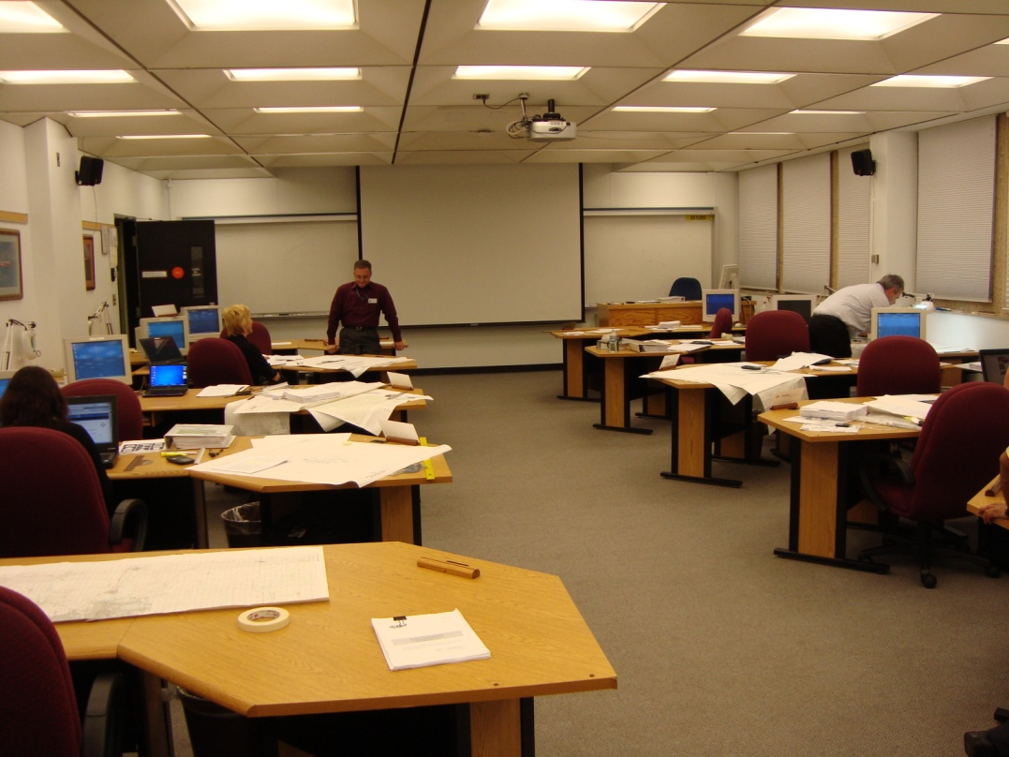
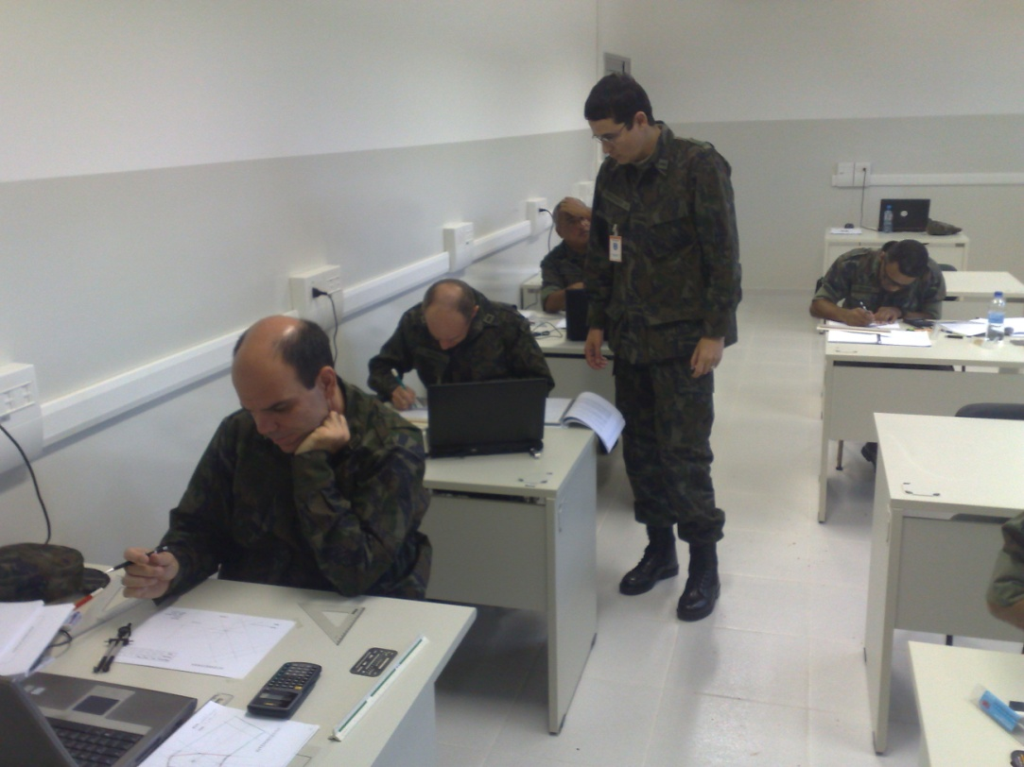
HISTÓRICO & INTRODUÇÃO

Em 2008, curso de procedimentos de aproximação RNP AR em Oklahoma, EUA
Em 2009, curso de procedimentos no Brasil (ICEA)
Notes:
7

Slide 8

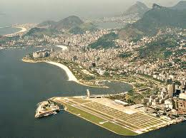
HISTÓRICO & INTRODUÇÃO

Em 2010, foram iniciados estudos para verificar a viabilidade de procedimentos de aproximação direta para o aeroporto Santos Dumont (pista 02R)
Notes:
8

Slide 9
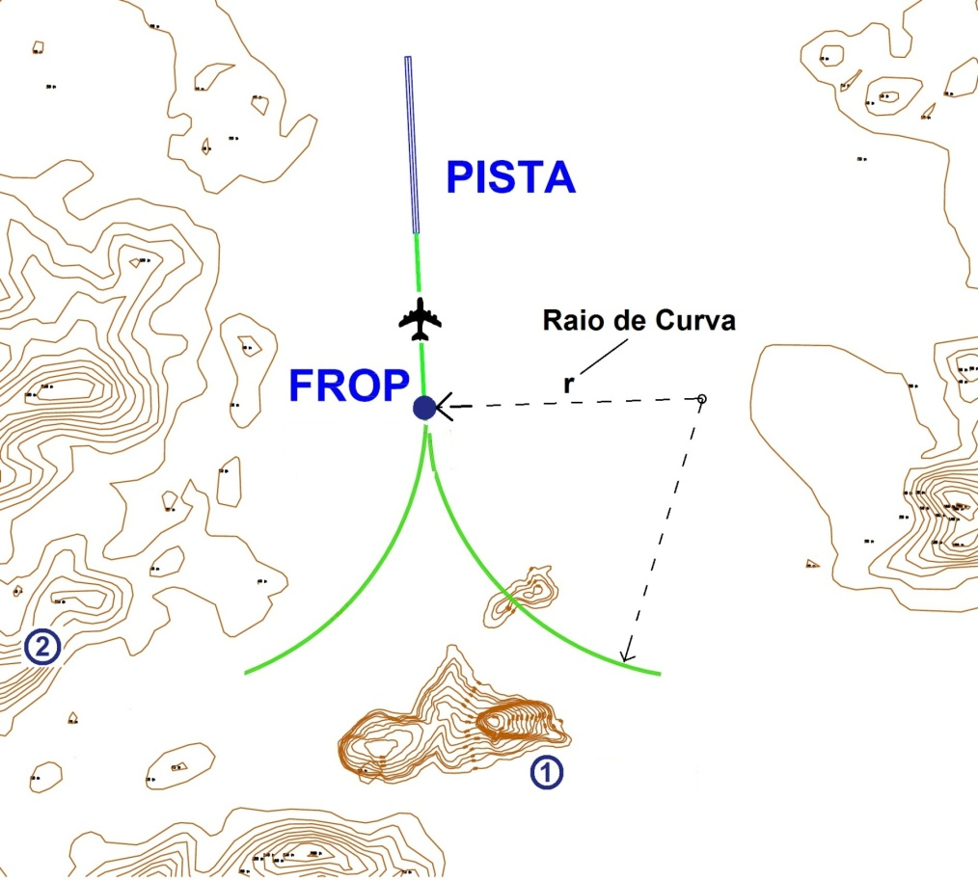
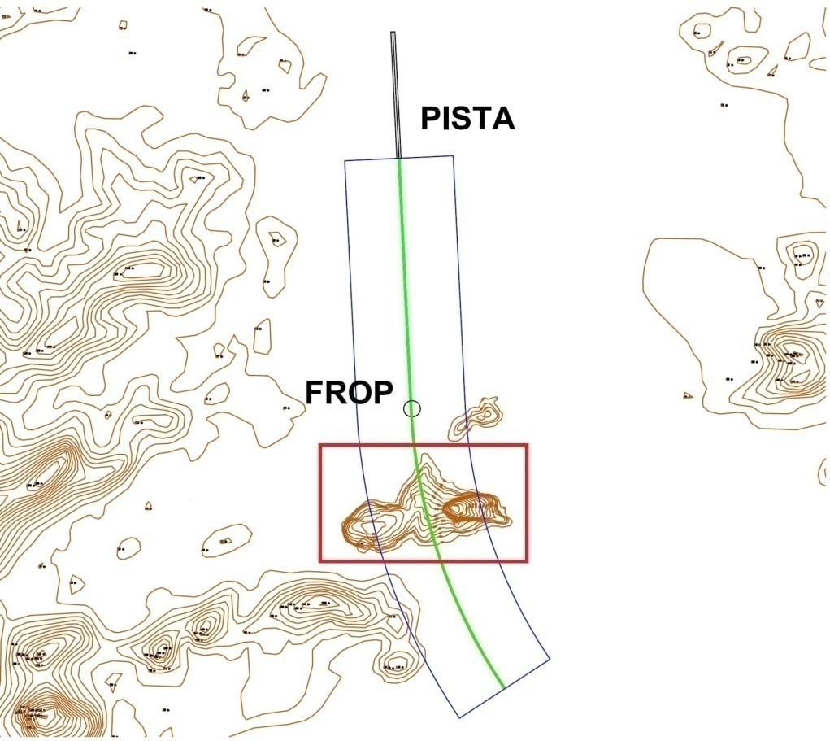
HISTÓRICO & INTRODUÇÃO

Expectativa frustrada...
TENTATIVA
IMPRATICÁVEL
Notes:
9

Slide 10

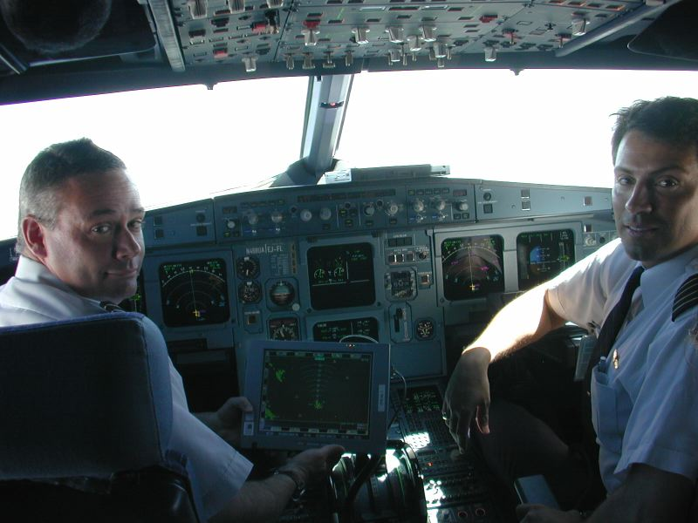
HISTÓRICO & INTRODUÇÃO

Após os estudos iniciais, o DECEA efetuou contato com principais operadores para aperfeiçoar os procedimentos
DECEA: Elaboração e publicação dos procedimentos
Operador: Demonstrar capacidade e segurança OPR
ANAC: Emitir Aprovação OPR e Fiscalização da OPR
Notes:
10

Slide 11
HISTÓRICO & INTRODUÇÃO

Utilizar o item 1.2.5 do DOC 9905
(...) Where an operationally acceptable solution is not available through the application of these criteria, development of detailed procedures may be needed to satisfy local conditions. Alternative design solutions may be derived which specify aircraft type or specific performance parameters, special operating conditions or limitations, crew training, operational evaluation or other requirements that can be demonstrated to provide an equivalent level of safety. Such solutions are not the subject of this manual and require a case-by-case flight operations safety assessment (FOSA) and operational approval.
Notes:
11

Slide 12

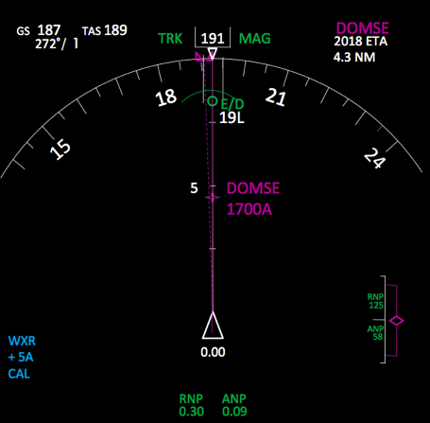
HISTÓRICO & INTRODUÇÃO

Houve intensa troca de informações com operadores e foram realizados voos em simulador (e diversos voos reais)
Notes:
12

Slide 13
PROCEDIMENTOS RNP AR
SANTOS DUMONT
Notes:
13

Slide 14
PROCEDIMENTOS RNP AR

O principal objetivo foi verificar a viabilidade do segmento de aproximação final >> outros segmentos foram estabelecidos para complementar os procedimentos
Foram elaboradas 08 propostas, conforme setor de chegada: via Lagoa Rodrigo de Freitas, Boca da Barra e Setor Oeste (NDB AFS)
Notes:
14

Slide 15
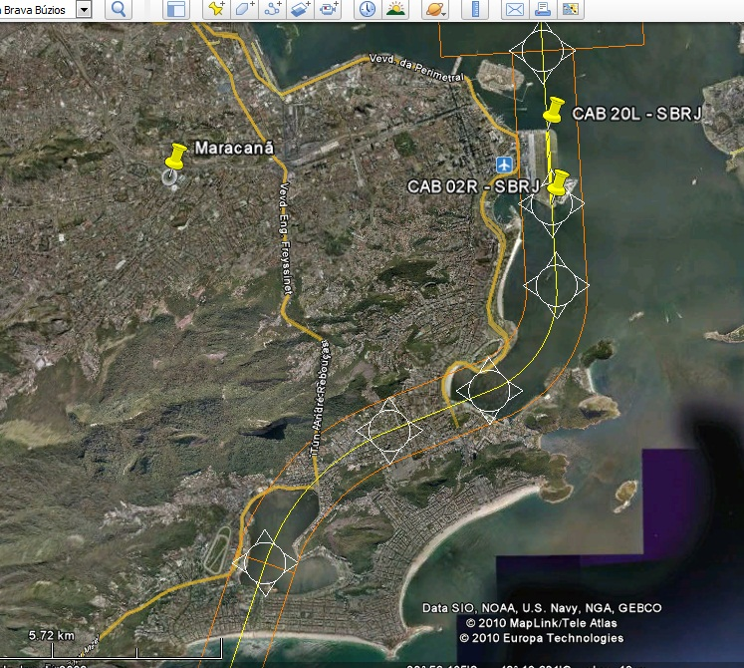
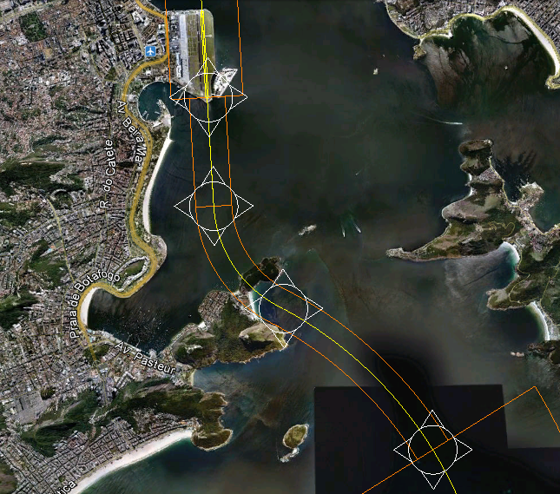
Notes:
15

Slide 16
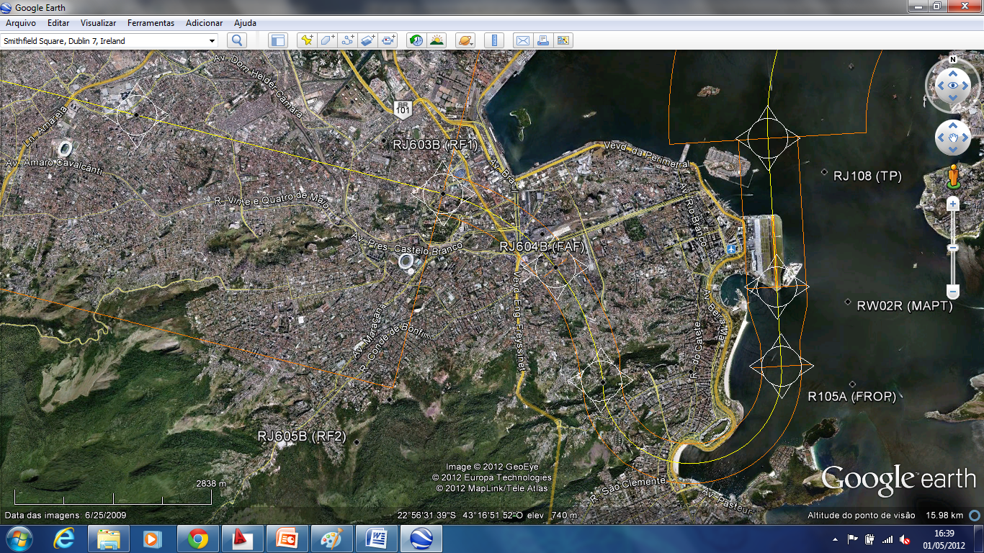
RNP AR RWY 02R (VIA AFS)

RNP 0.1
0.2 NM
ENGENHÃO
RNP 1.0
2 NM
MARACANÃ
Notes:
16

Slide 17
RNP AR RWY 02R (VIA AFS)

Notes:
17

Slide 18
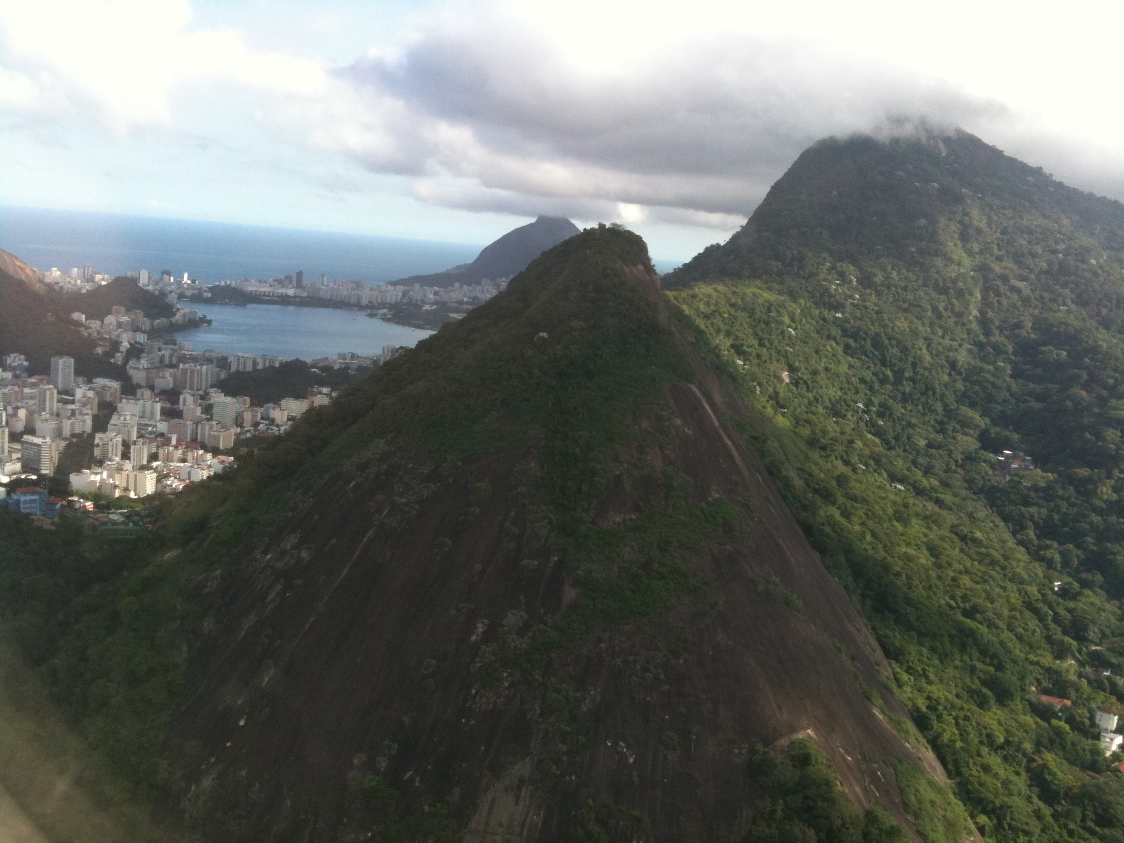
Notes:
18

Slide 19
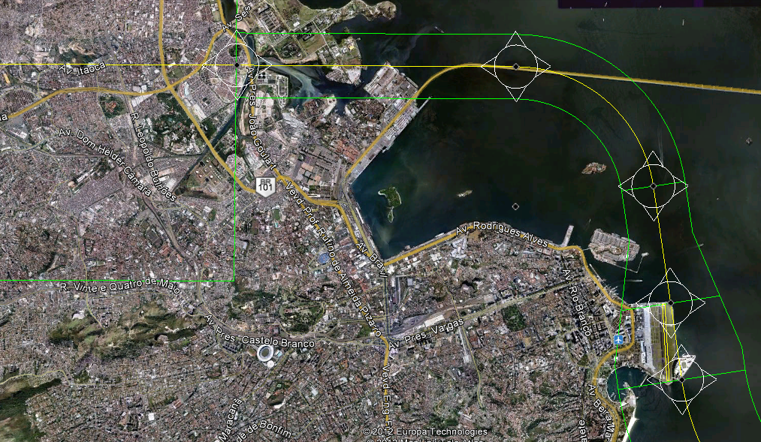
RNP AR RWY 20L (VIA AFS)

MARACANÃ
Notes:
19

Slide 20
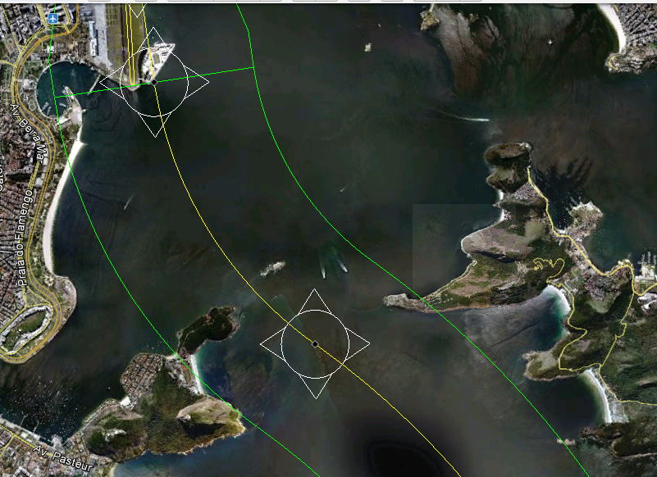
RNP 0.3
0.6 NM
Notes:
20

Slide 21
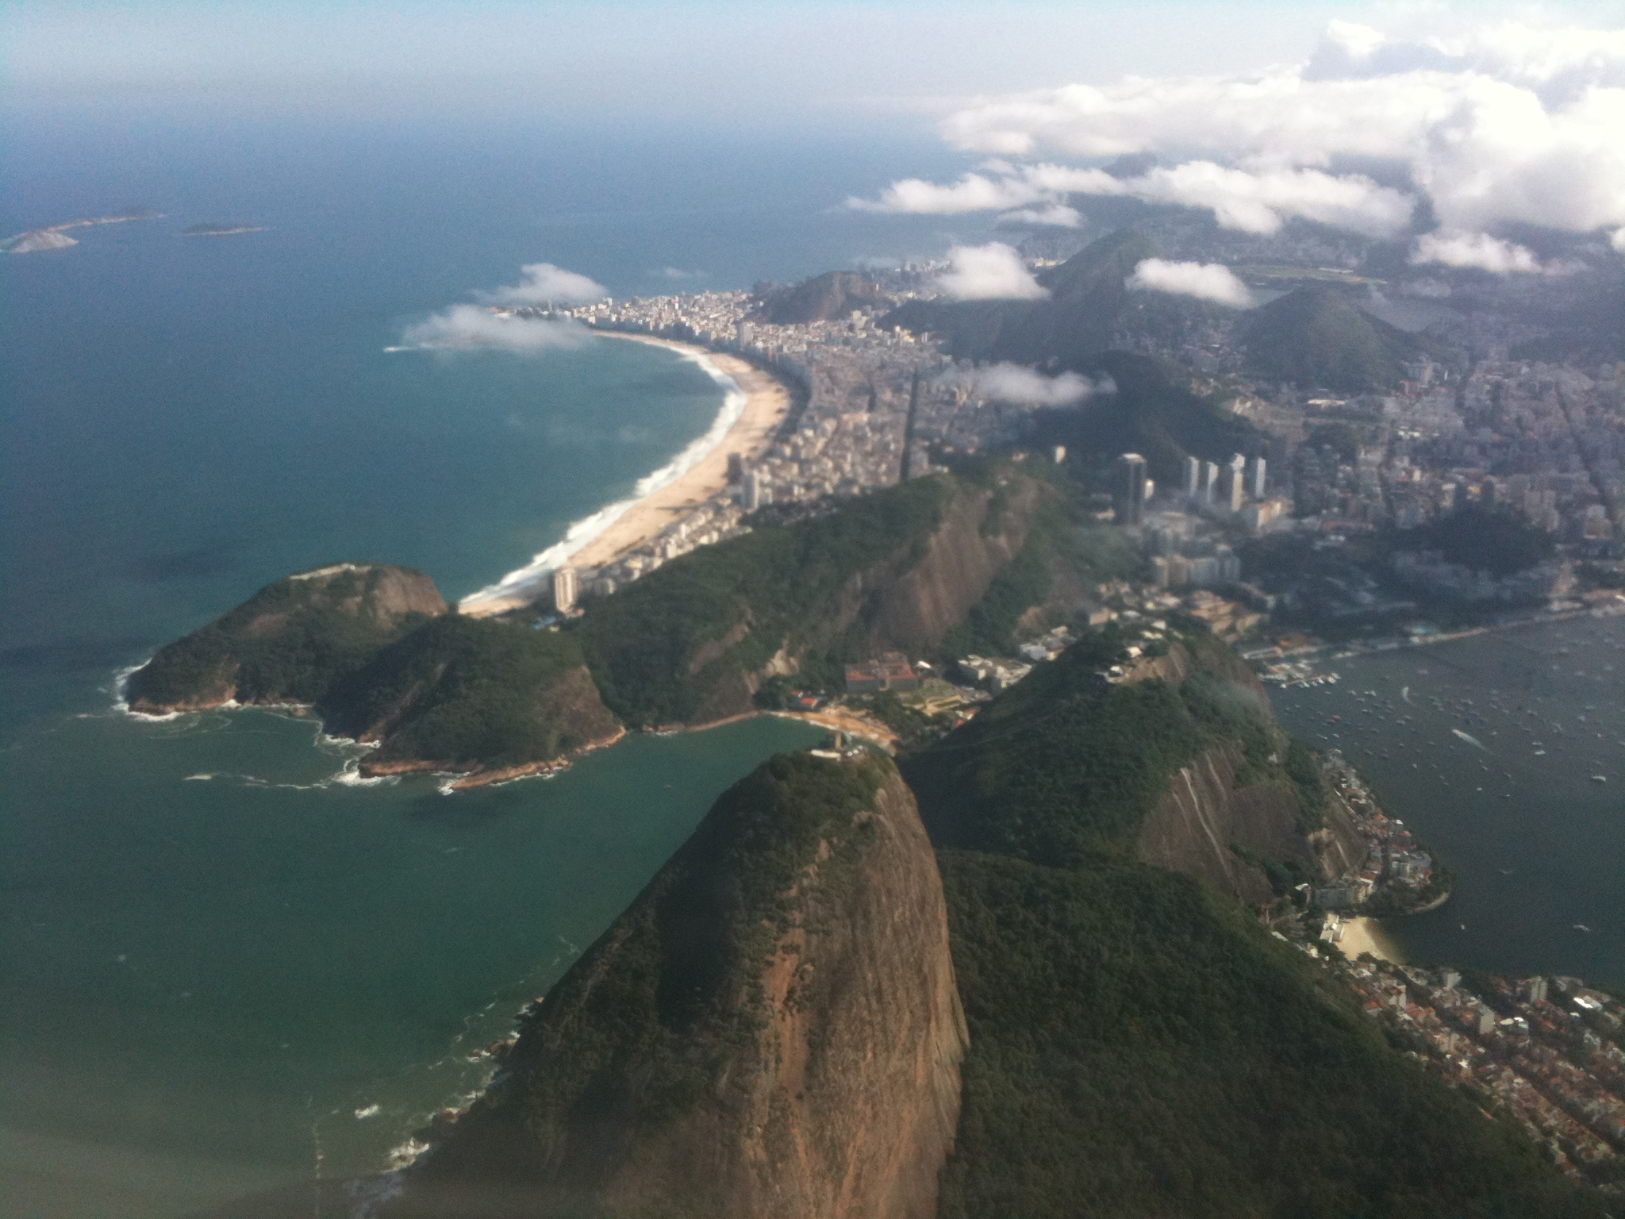
Notes:
21

Slide 22
PROCEDIMENTOS RNP AR

APROXIMAÇÃO PARA POUSO
As trajetórias RNP AR são semelhantes aos procedimentos para circular e TVD:
Notes:
22

Slide 23
RNP AR RWY 02R

144 (TVD)
134
Notes:
23

Slide 24
RNP AR RWY 20L

122 (TVD)
113
Notes:
24

Slide 25
PROCEDIMENTOS RNP AR

Os procedimentos RNP AR para o Santos Dumont apresentam as seguintes características (e waivers):
Aproximação Final: RNP 0.1
Aproximação Perdida: RNP 0.15
Utilização de RF leg na aproximação final e aproximação perdida
Mínimos OPR: Teto 300 ft - VIS 1600m
Notes:
25

Slide 26
NÃO CONFORMIDADES (9905)

H < 492ft
RNP 0.15 (drift)
FROP 0.8NM;
H < 492ft
Bank entre 17° e 22°;
TWC 30 kt
Notes:
26

Slide 27
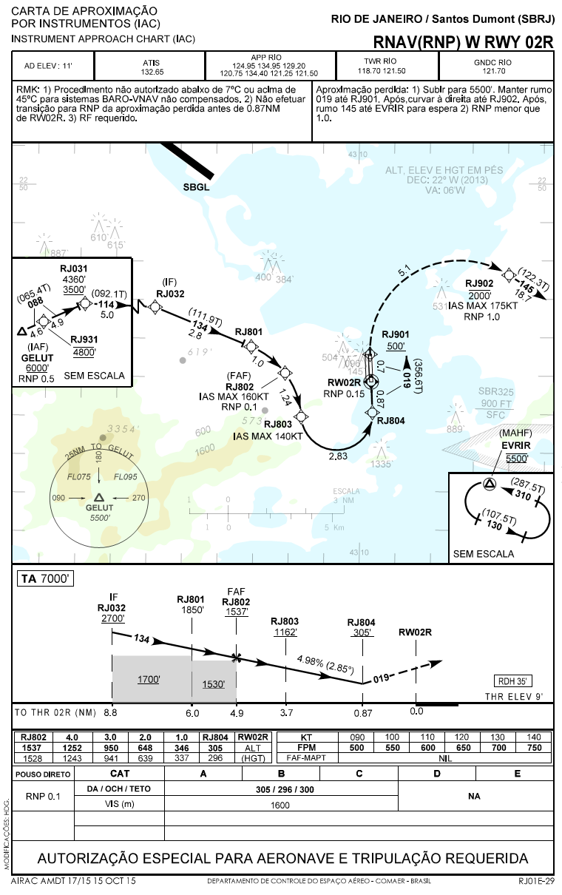
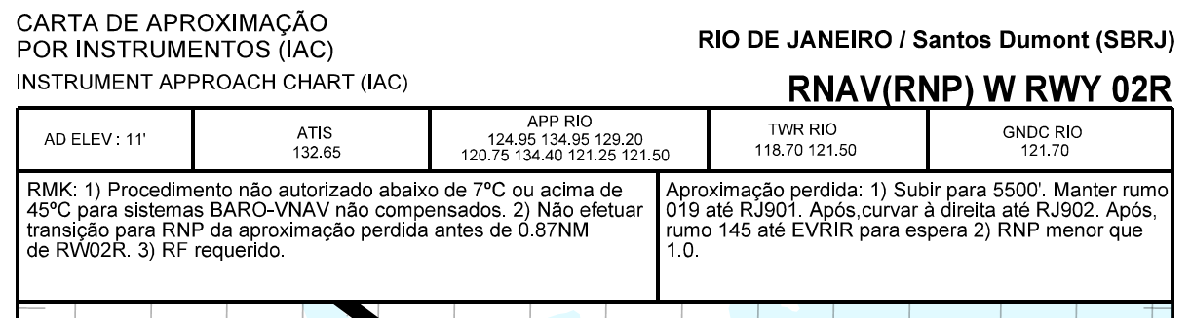
RNAV(RNP) W RWY02R
Notes:
27

Slide 28
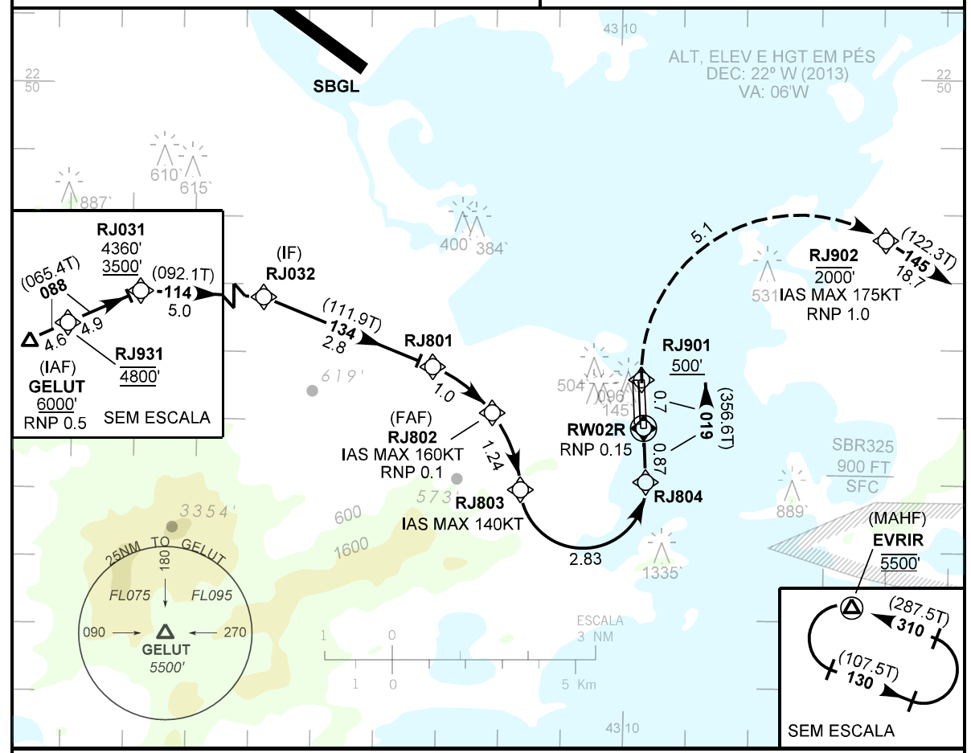
Notes:
28

Slide 29
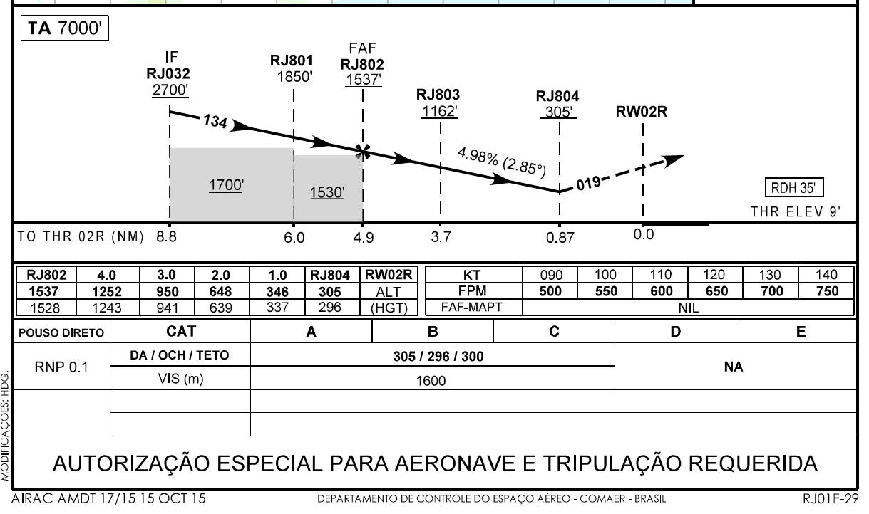
Notes:
29

Slide 30
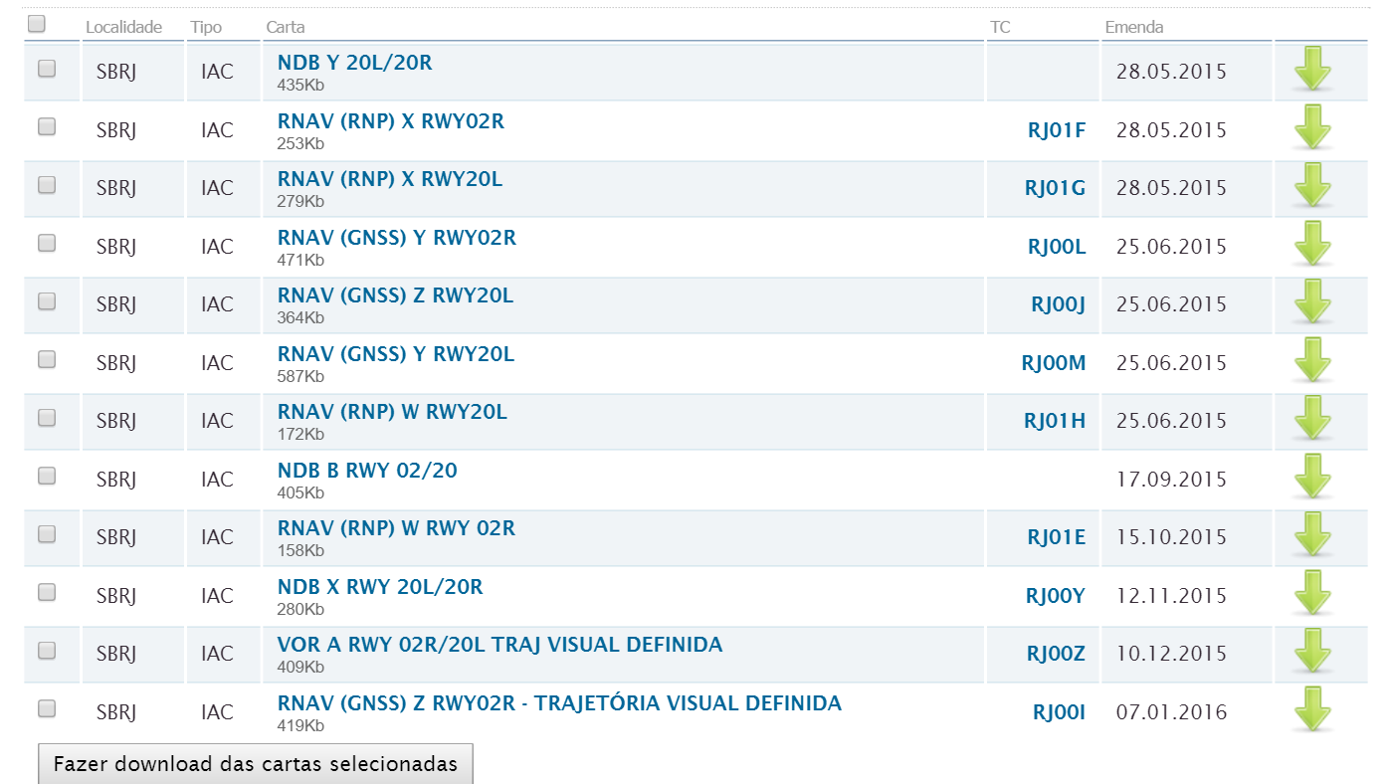
INFORMAÇÕES COMPLEMENTARES

Notes:
30

Slide 31
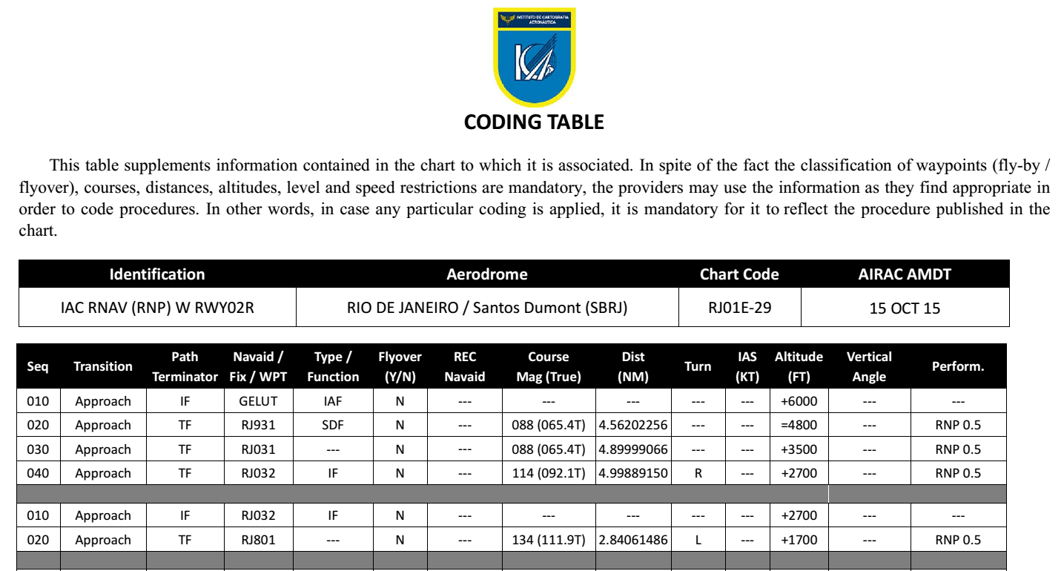
INFORMAÇÕES COMPLEMENTARES

Notes:
31

Slide 32
PROCEDIMENTOS RNP AR

Comparação entre os mínimos operacionais atuais e os resultados obtidos com o RNP AR (CAT C):
RWY | MDA/DA |  | TETO |  | VISIBILIDADE
 | ATUAL | RNP AR | ATUAL | RNP AR | ATUAL | RNP AR
02R | 1200 ft | 305 ft | 1200 ft | 300 ft | 4000 m | 1600 m
20L | 700 ft | 306 ft | 700 ft | 300 ft | 4500 m | 1600 m
Notes:
32

Slide 33
PROCEDIMENTOS RNP AR

VOO DE TESTE FINAL (MAIO 2012)
Segurança: Descida estabilizada e redução do CFIT
Acessibilidade: Mínimos OPR menos restritivos
Performance de Navegação: Maior facilidade de execução dos procedimentos
Benefícios ambientais: Redução do ruído e do consumo de combustível (e da emissão de CO₂)
Notes:
33

Slide 34

OBRIGADO!
FERNANDES JÚNIOR - MAJ. ESP. CTA e-mail: juniorcta@gmail.com fernandescfj@cindacta2.intraer Tel: (41) 3251-5239
Notes:
34

